Slide 1
B-3. Boolean Algebra_드모르간의 정리
인하대학교 정보통신공학과
2019년 2학기 정보통신기초설계실습2
( ICE2007 - 002/003/004/005 분반 )

Slide 2
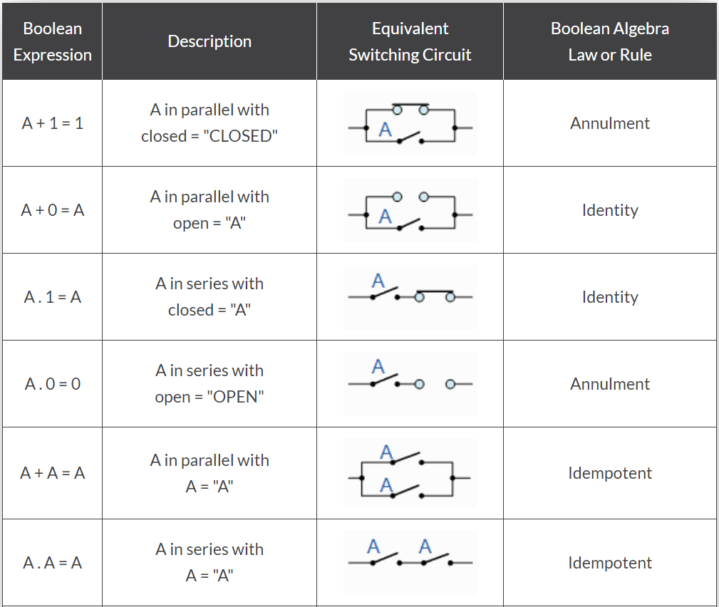
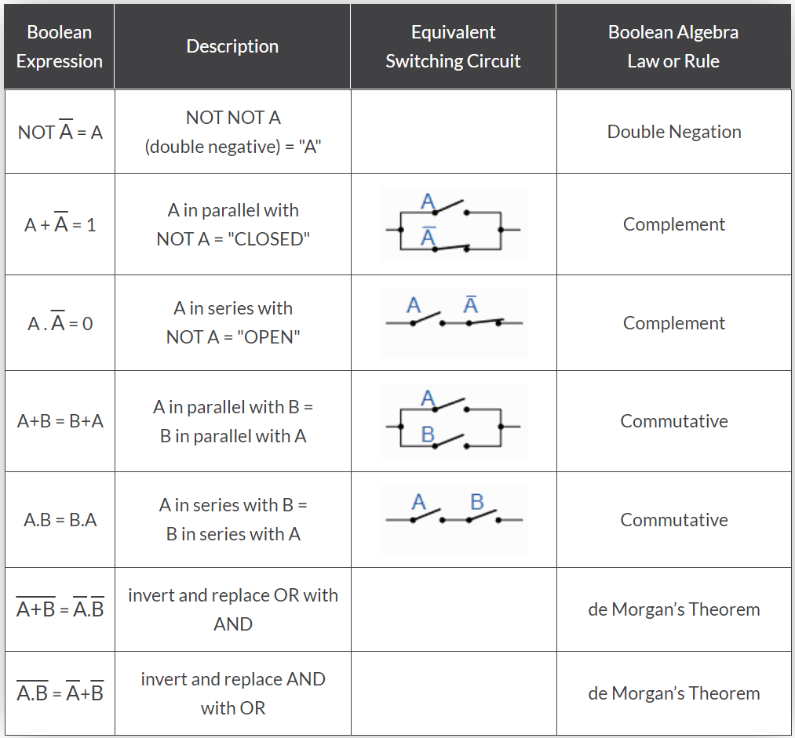
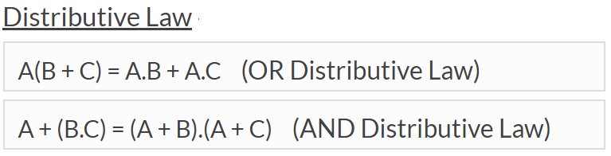
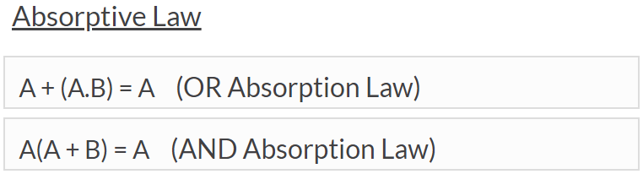
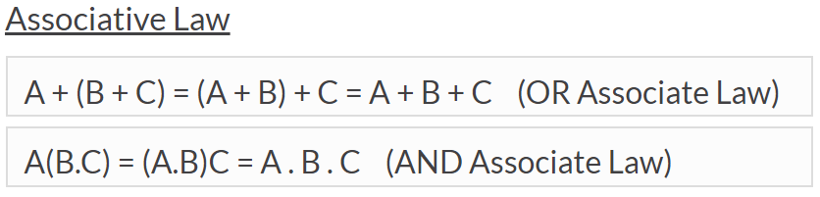
불대수 표( Boolean Algebra)
★
★

Slide 3
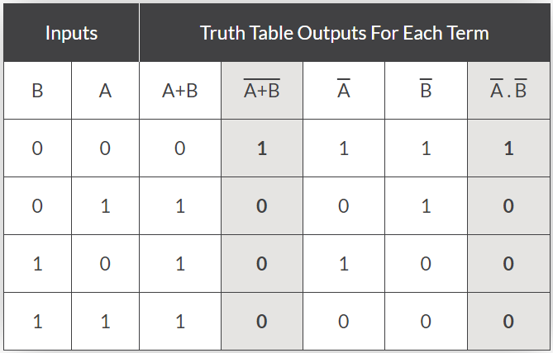
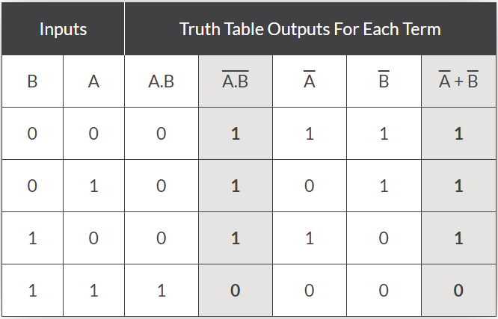
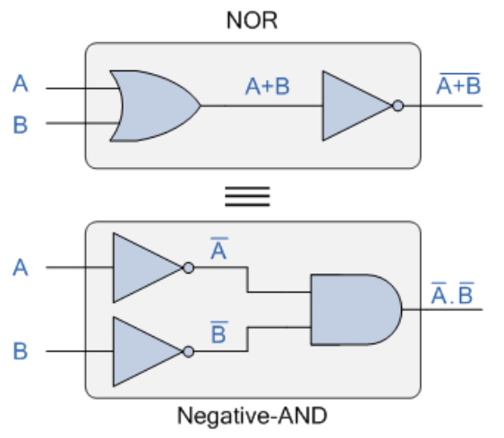
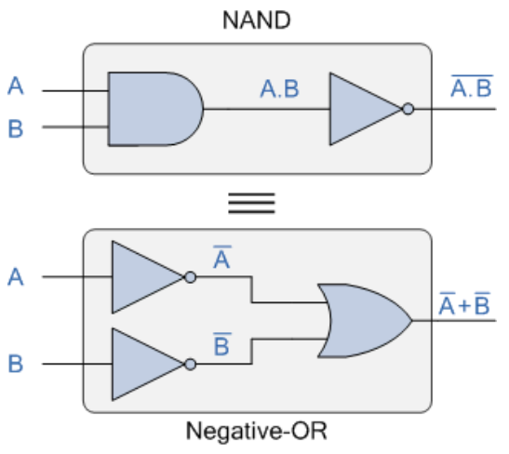




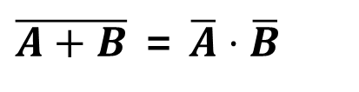
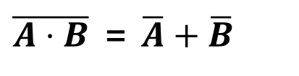
DeMorgan’s Theorem
$\overline{A+B}$ = $\overline{A}⋅\overline{B}$
$\overline{A⋅B}$ = $\overline{A}+\overline{B}$

Slide 4
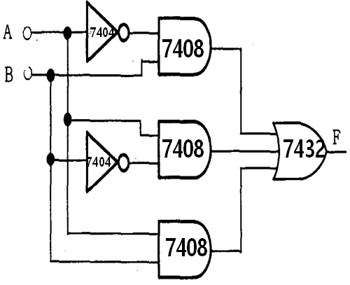
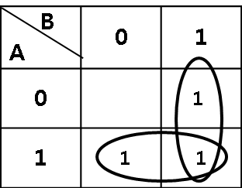



로직 회로(Logic diagram)를 설계하는 방법(1)
1. Truth Table => Boolean equation => Logic diagram
2. Truth Table => Karnaugh Map => Boolean equation => Logic diagram
Input |  | Output
A | B | F
0 | 0 | 0
0 | 1 | 1
1 | 0 | 1
1 | 1 | 1
$$F=\overline{A}B+A\overline{B}+AB$$
$$F=A+B$$

Slide 5
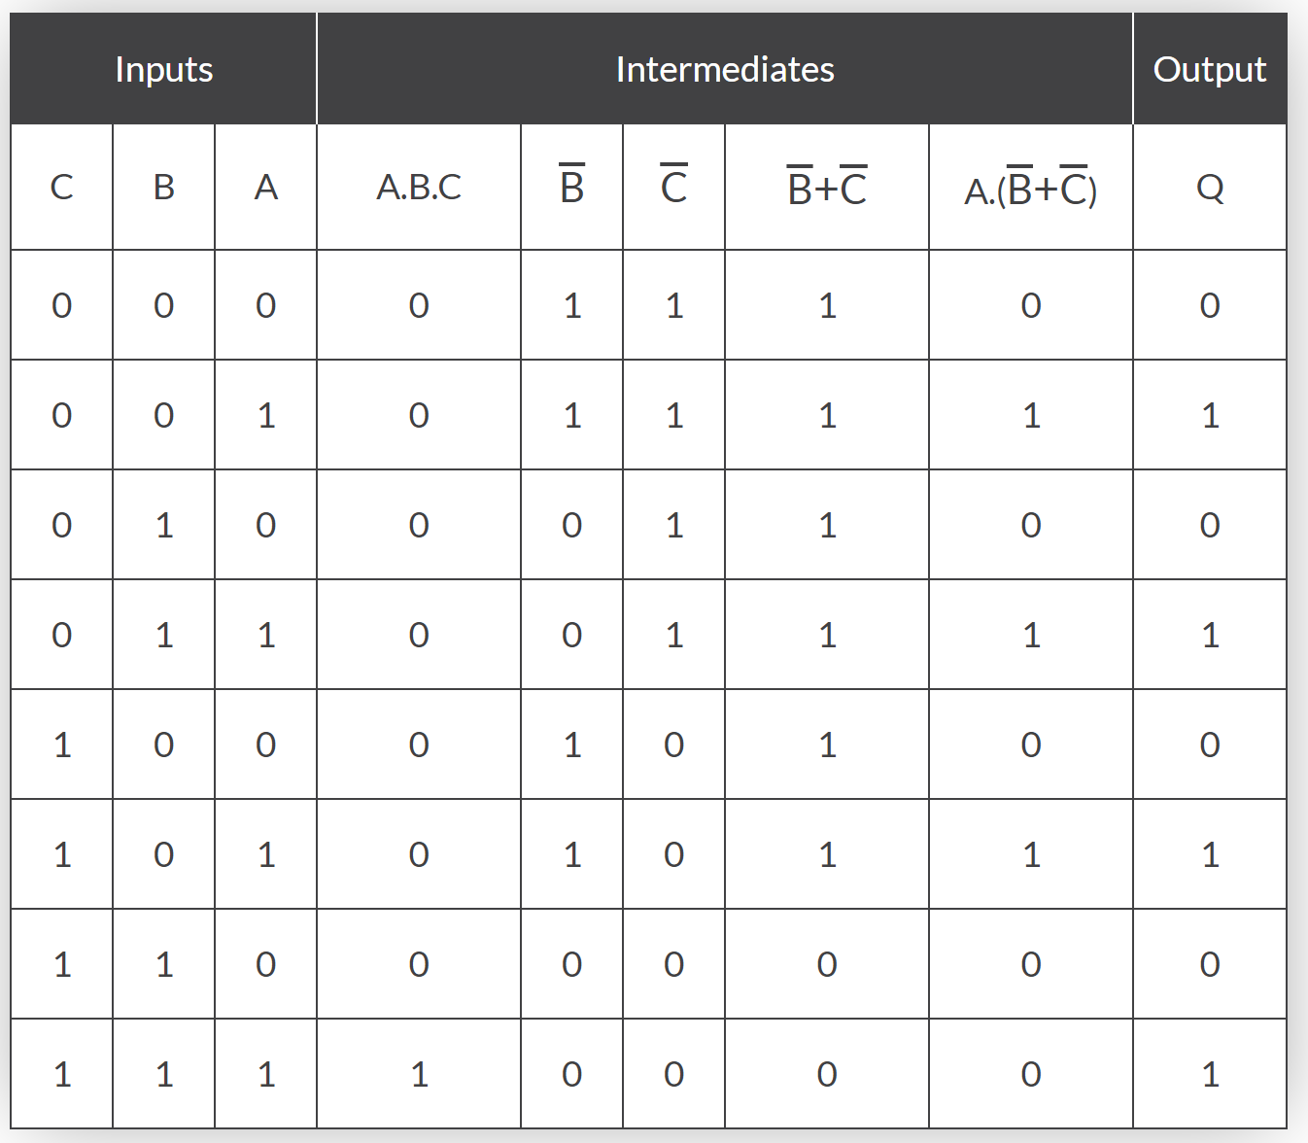
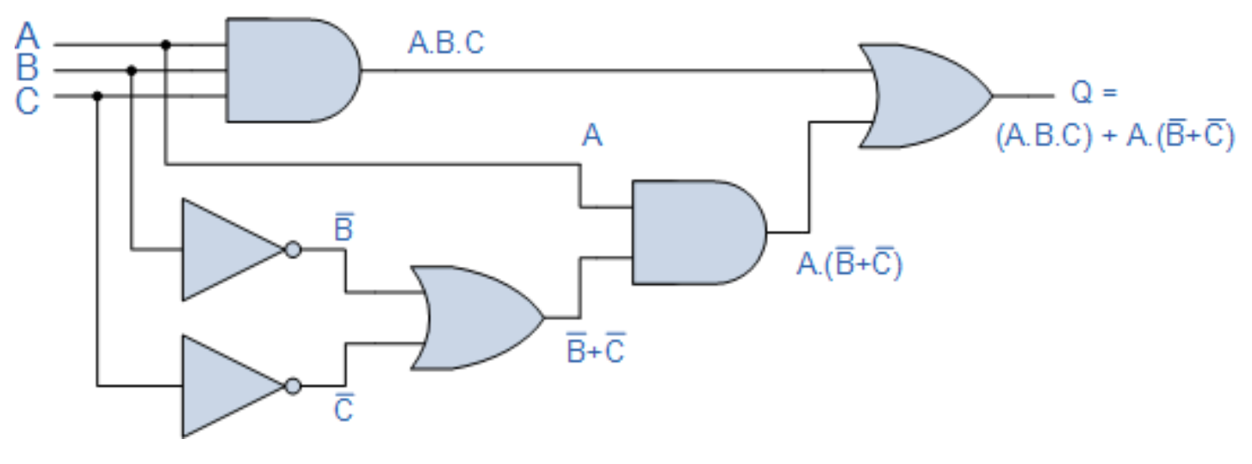
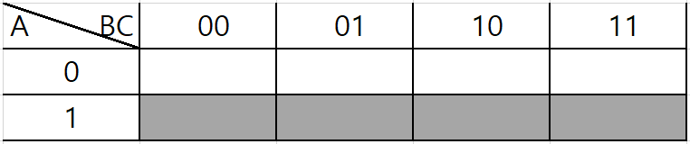
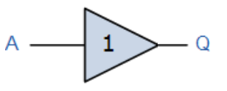


로직 회로(Logic diagram)를 설계하는 방법(2)
1. Truth Table => Boolean equation => Logic diagram
2. Truth Table => Karnaugh Map => Boolean equation => Logic diagram
Q = A$∙$ $\overline{B}$ $\overline{C}$ + A$∙$B$∙\overline{C}$+ A$∙$ $\overline{B}∙$C + A$∙$B$∙$C
Or Q = (A$∙$B$∙$C)+$A⋅(\overline{B}+\overline{C}$)
Q = A

Slide 6
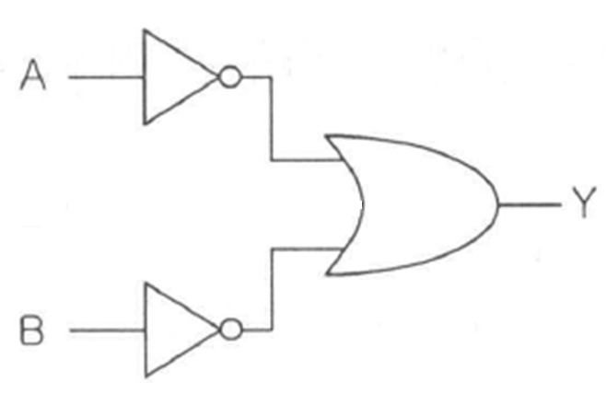
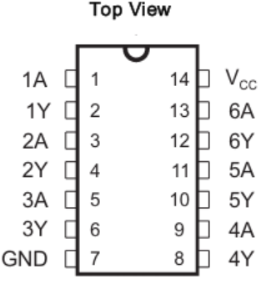
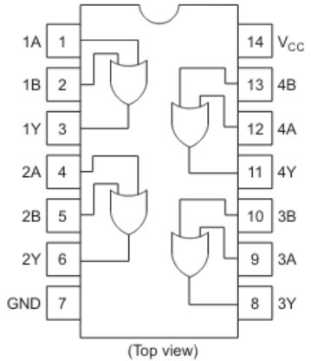
실험1 : NOT-OR 게이트
① 논리회로 실험장치 또는 전원공급기의 공급전압을 DC +5[V]로 설정하고, 오실로스코프 또는 멀티메타(검은색선은 접지에 접속, 붉은색선은 전원 또는 신호출력단에 접속)를 사용하여 전압을 확인한다. 전원을 OFF하고 다음 순서대로 실험을 진행한다.
② 논리회로 실험장치 또는 브레드보드에 IC를 부착하고, 단선을 사용하여 14번 핀에 +5[V] 전원을 연결하고, 7번 핀은 접지(0[V])를 한다.
그림 3-1 NOT-OR 게이트 실험 회로
SN74HC04
HD74HC32

Slide 7
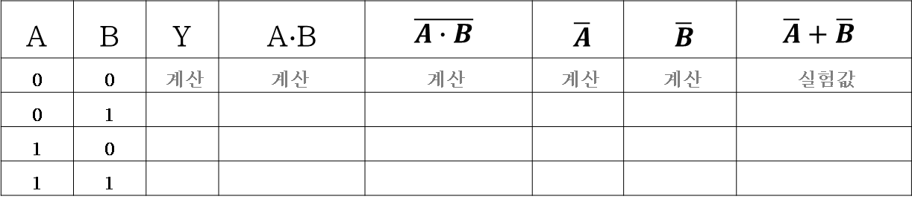
실험1 : NOT-OR 게이트 (2)
③ 소자를 그림 3-1와 같이 각 소자의 입력단자와 출력단자를 단선으로 결선한다.
④ 전원을 ON하고 표 3-1에 주어진대로 각 입력단자에 0[V](또는 논리 0 레벨)와 5[V](또는 논리 1 레벨)를 인가한 후, 오실로스코프(또는 멀티메타)를 사용하여 출력단자의 출력 신호를 측정하여 표 3-1에 기록한다.
표 3-1 NOT-OR gate
A | B | Y | A$∙$B | $$\overline{A∙B}$$ | $\overline{A}$ | $\overline{B}$ | $$\overline{A}+\overline{B}$$
0 | 0 | 계산 | 계산 | 계산 | 계산 | 계산 | 실험값
0 | 1
1 | 0
1 | 1

Slide 8
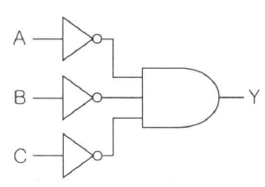
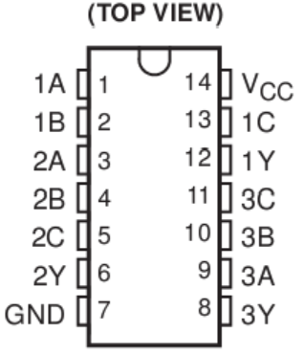
실험2 : NOT-AND 게이트 실험
① 논리회로 실험장치 또는 전원공급기의 공급전압을 DC +5[V]로 설정하고, 오실로스코프 또는 멀티메타(검은색선은 접지에 접속, 붉은색선은 전원 또는 신호 출력단에 접속)를 사용하여 전압을 확인한다. 전원을 OFF하고 다음 순서대로 실험을 진행한다.
② 논리회로 실험장치 또는 브레드보드에 IC를 부착하고, 단선을 사용하여 14번 핀에 +5[V] 전원을 연결하고, 7번 핀은 접지(0[V])를 한다.
그림 3-1 NOT-AND 게이트 실험회로
SN74HC04
SN74HC11

Slide 9
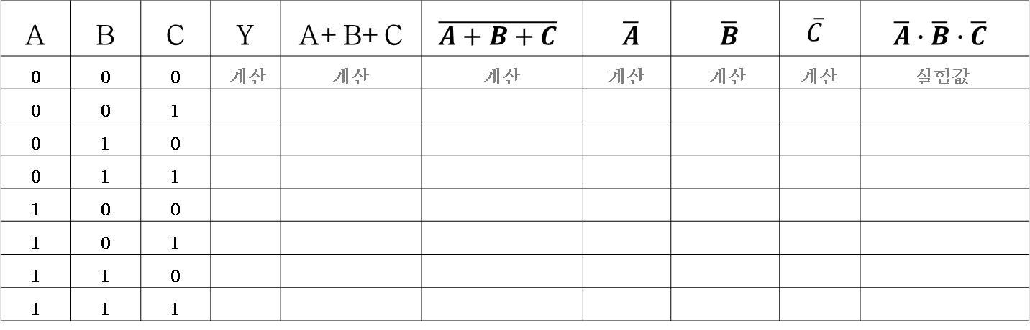
실험2 : NOT-AND 게이트 실험 (2)
③ 7404, 7411 소자를 그림 3-2과 같이 각 소자의 입력단자와 출력단자를 단선으로 결선한다.
④ 전원을 ON하고 표 3-2에 주어진대로 각 입력단자에 0[V](또는 논리 0 레벨)와 5[V](또는 논리 1 레벨)를 인가한 후, 오실로스코프(또는 멀티메타)를 사용하여 출력단자의 출력 신호를 측정하여 표 3-2에 기록한다.
표 3-2 NOT-AND gate
A | B | C | Y | A+B+C | $\overline{A+B+C}$ | $\overline{A}$ | $\overline{B}$ | $$\overline{C}$$ | $\overline{A}∙\overline{B}∙\overline{C}$
0 | 0 | 0 | 계산 | 계산 | 계산 | 계산 | 계산 | 계산 | 실험값
0 | 0 | 1
0 | 1 | 0
0 | 1 | 1
1 | 0 | 0
1 | 0 | 1
1 | 1 | 0
1 | 1 | 1

Slide 10
시뮬레이션 과제
For below table, obtain the function, F, that has value 1.
F = ?
According to above F, Boolean equation, design the logic diagram and simulate it.
Draw the Karnaugh map, and write the simplified Boolean expression for the valid codes as sum of products.
Draw the circuit for the above simplified Boolean expression.
And build the circuit and check the result with b) thru simulation.
Decimal | Input |  |  |  | Output
 | A | B | C | D | F
0 | 0 | 0 | 0 | 0 | 0
1 | 0 | 0 | 0 | 1 | 0
2 | 0 | 0 | 1 | 0 | 1
3 | 0 | 0 | 1 | 1 | 1
4 | 0 | 1 | 0 | 0 | 0
5 | 0 | 1 | 0 | 1 | 0
6 | 0 | 1 | 1 | 0 | 1
7 | 0 | 1 | 1 | 1 | 1
8 | 1 | 0 | 0 | 0 | 0
9 | 1 | 0 | 0 | 1 | 1
10 | 1 | 0 | 1 | 0 | 0
11 | 1 | 0 | 1 | 1 | 1
12 | 1 | 1 | 0 | 0 | 0
13 | 1 | 1 | 0 | 1 | 0
14 | 1 | 1 | 1 | 0 | 0
15 | 1 | 1 | 1 | 1 | 1

Slide 11
2주차 설계실습 수업을 치르고...
1. 2주차 설계실습 난이도 : (학생들 의견) 난이도상.
2. 실험 절차상 어려움
-. 학생 의견1: 가변저항 조절 난해 => 고급 가변저항 신규 구매 요청.
-. 학생 의견2: 부품 사용기간으로 인한 오동작 가능성
=> Logic IC 신규 구매.
-. 내 의견: 강의 자료가 학생들이 이해할 수 있도록 정리가 잘 되어
있지 않거나, 학생들이 실험 내용에 대해 사전 준비를 잘 못하였거나.
-. 정보통신학과: 신규 장비 오실로스코프 배치(5주차부터 사용 가능)
3. Report 채점결과 공개 (9/27까지)
-. Report 작성 수준 평균적으로 양호하나 좀 더 다양한 실험 요소를
Report에 담을 수 있도록 노력 당부.
-. 우수 Report 샘플 공개 (타 학생들은 연구실 방문 수령).

Slide 12
질문 B-3. Boolean Algebra_드모르간의 정리
Any Question ?
< 5주차 수업 공지 >
1. 수업 제목 : 5) B7- OP-AMP를이용한기본증폭[1]
2. 수업 내용 : Inverting & non-inverting OP-Amp
3. 과제 : 4주차 결과 보고서 (O), 5주차 예비 보고서 (O)
1학기 미수강자 A-8 Scope/함수발생기 사용법 + A10 Capacitor(2nd)의 Appendix 참조하여 예비 보고서 필히 작성.
4. 5 주차 강의자료 : 공지 예정
5. 보조 강의 자료 : A-8 Scope/함수발생기 사용법, A10 Capacitor(2nd)

